Slide 1
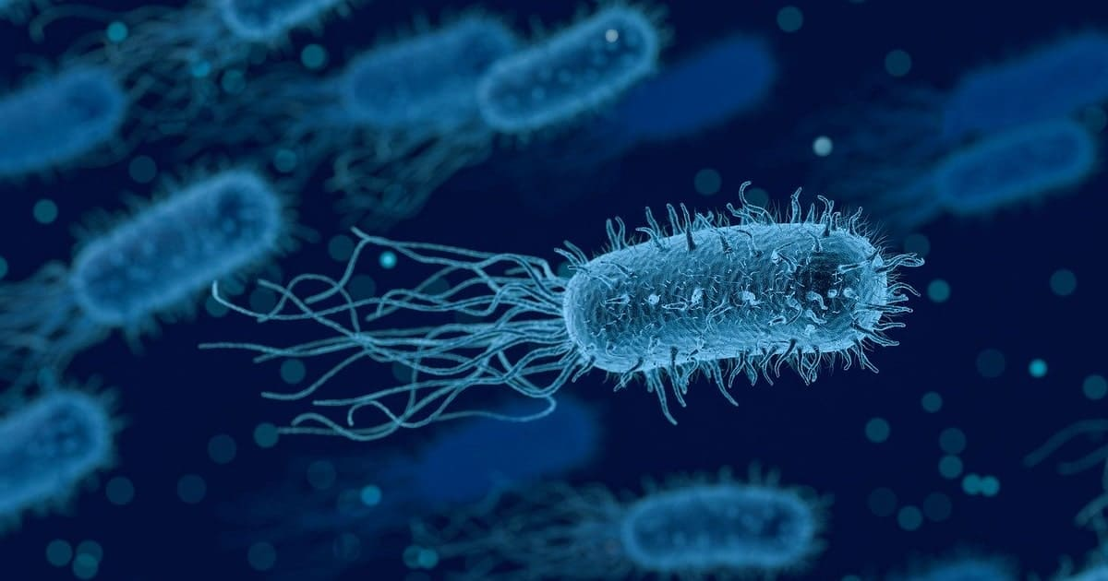
Bakterie a sinice nejrozšířenější a nejstarší skupina organismů na světě
Pojmy: Bakteriologie, Rozkladači, Koky, Bacily, Symbióza, Patogen, Antibiotika, Mléčné kvašení, Sinice

Slide 2
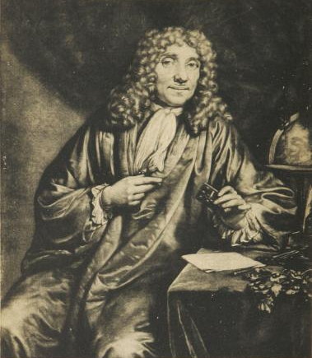
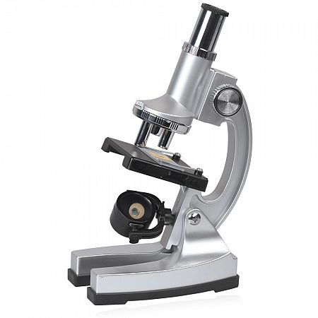
Bakterie a sinice Počátek života na Zemi
Vznik zhruba před 3 - 4 miliardami let;
První forma života na Zemi;
Ovlivnily vývoj prostředí a vývoj druhů;
Infekce a nemoci bakterií jsou faktorem selekce (evoluce).
Antoni van Leeuwenhoek, nizozemský přírodovědec, který první pozoroval bakterie. Zdokonalil mikroskop.

Slide 3
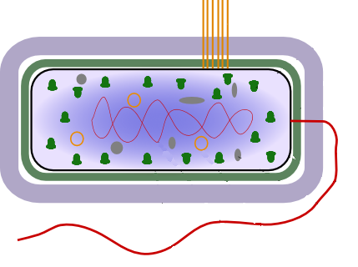
Stavba bakterie
Bakterie patří mezi jednobuněčné prokaryotické organismy.
pilusy
Chromozom/DNA
pouzdro
cytoplazma
cytoplazmatická membrána
buněčná stěna
bičík

Slide 4
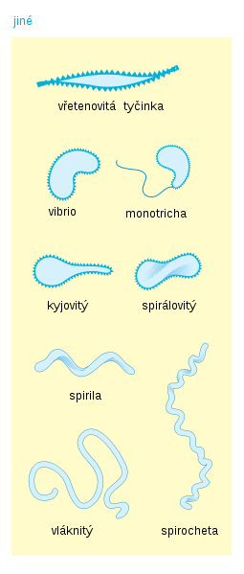
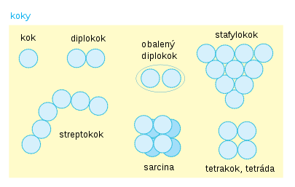
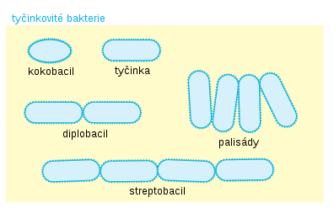
Vlastnosti
Tvary můžeme rozlišit: koky, bacily a jiné …
Jednobuněčné organismy;
Stavba buňky kulovitá /koky/ nebo tyčinková forma /bacily/ …;
Rychlé jen nepohlavní rozmnožování;
Zdroj potravy – vlastně cokoliv;
Výskyt ve všech prostředích.

Slide 5
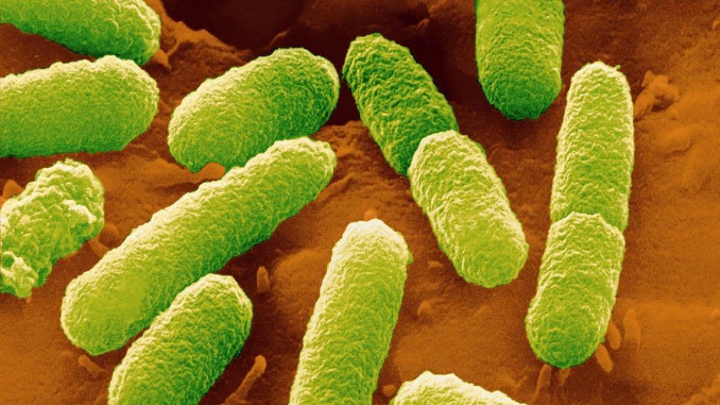
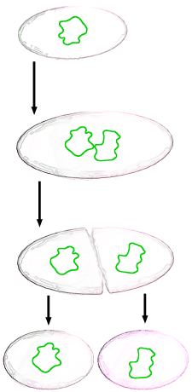
Rozmnožování bakterií
Bakterie ve vhodném prostředí rostou a množí se. U bakterií probíhá nepohlavní rozmnožování metodou dělení:
zdvojnásobení chromozomu a vnitřních části buňky
rozdělení chromozomu a zaškrcení buňky
vznik dvou dceřiných buněk

Slide 6
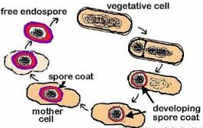
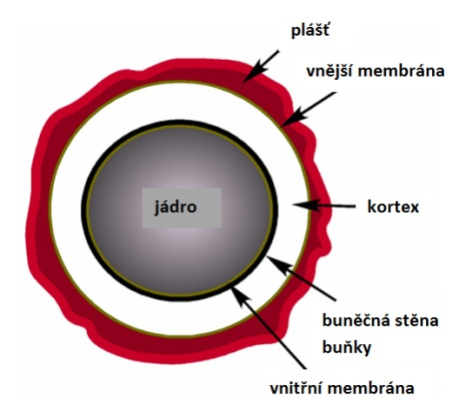
Bakteriální spory
Některé bakterie vytvářejí za nepříznivých podmínek spory – zvláštní buňky, které tyto podmínky umožňují přežít.
Tyto spory se nemnoží a při vylepšením podmínek se změní na buňku s plnou životaschopností.

Slide 7
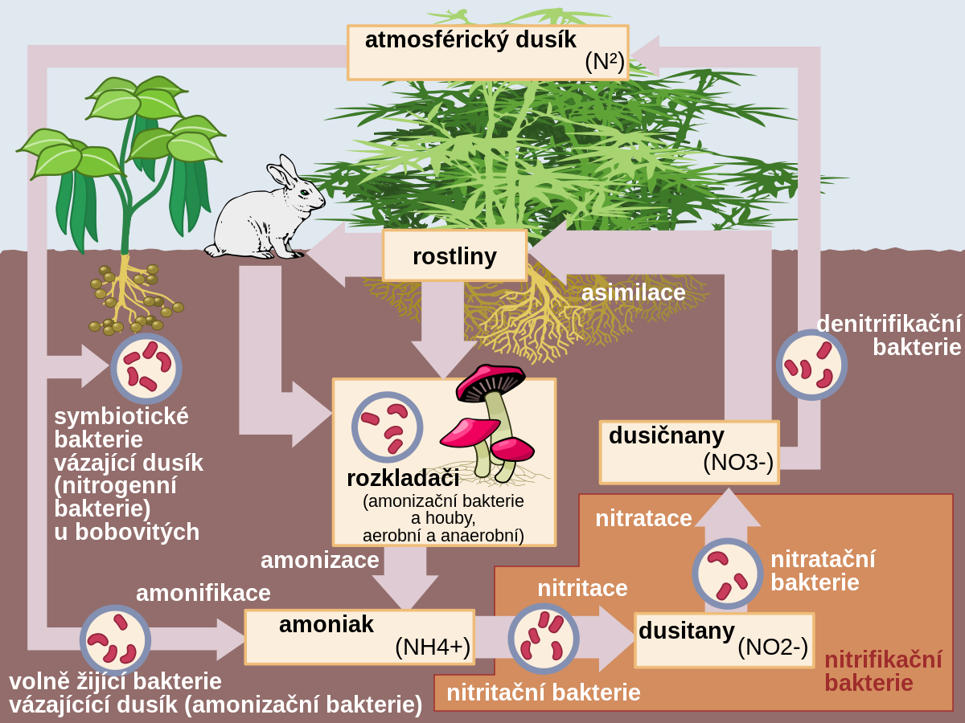
Hlavní funkce v přírodě Rozkladači – destruenti
Uklízeči naší planety;
Rozkládají organické látky – odumřelá těla organismů;
Nejvíce se nacházejí v půdě – tzv. nitrifikační bakterie;
Důležité v potravní pyramidě.

Slide 8
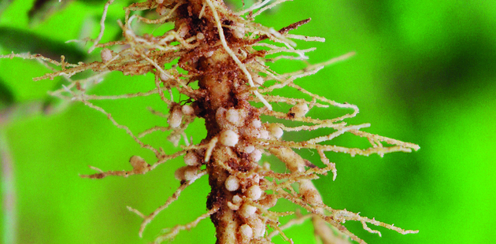
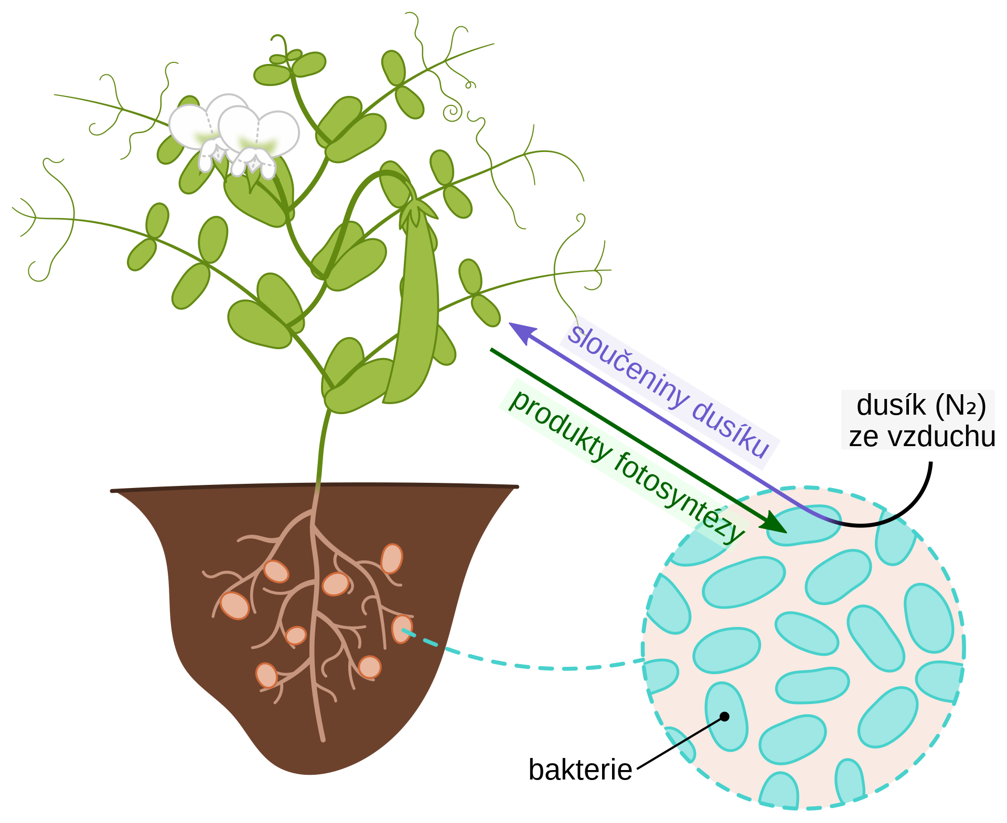
Vzájemný prospěch Symbióza
Rozklad mrtvých organismů - kompost;
Člověk – bakterie ve střevech => vitamíny, my zase dodáváme potravu);
Hlízkovité bakterie – hlízky např. na hrášku (dusík => dusičnany – potrava a ochrana).

Slide 9
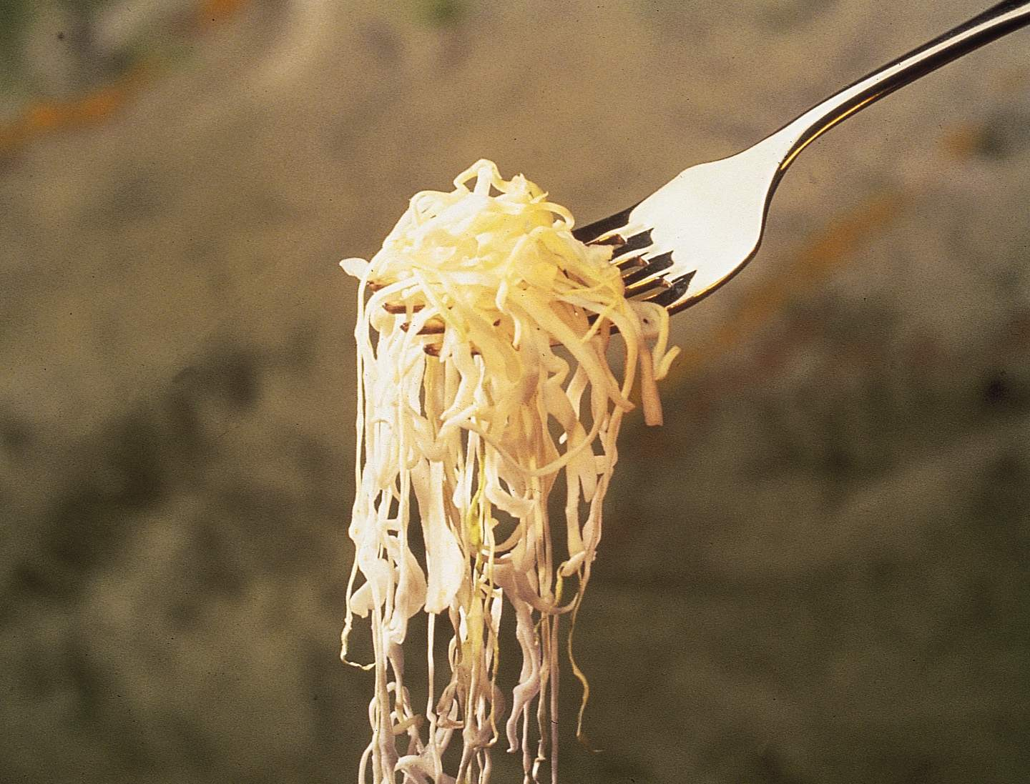
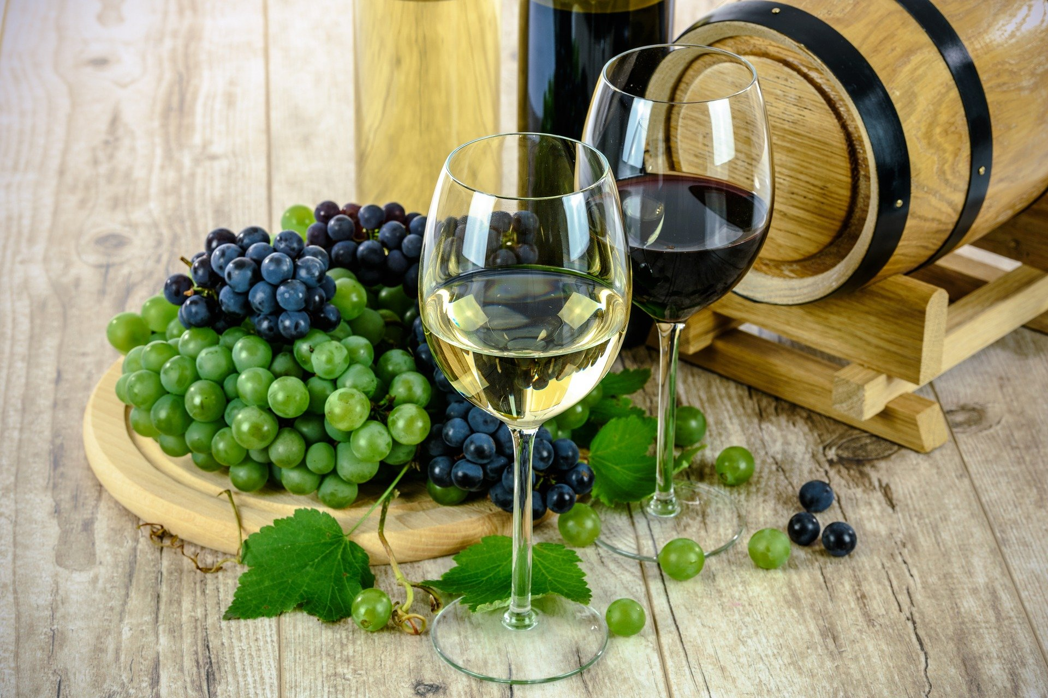
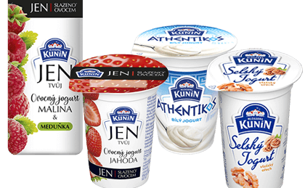
Bakterie mléčného kvašení
Výroba jogurtů /z mléka působením mléčných bakterií/;
Kysané zelí;
Sýrů;
Octa, hořčice;
Vína …
Zpravování odpadu …

Slide 10
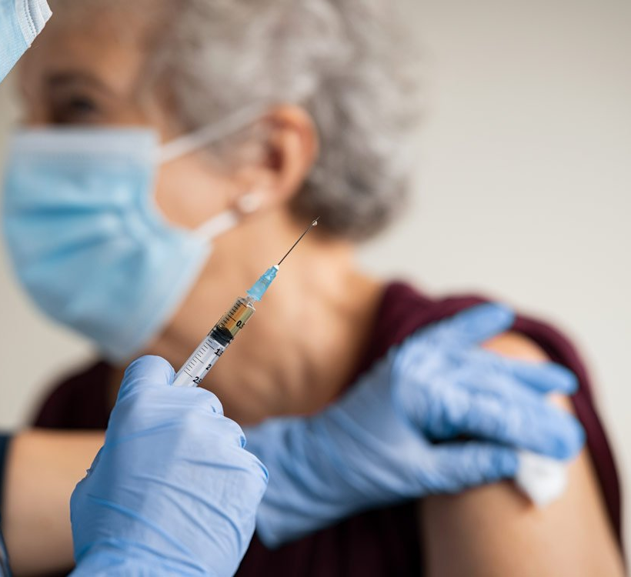
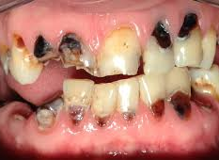
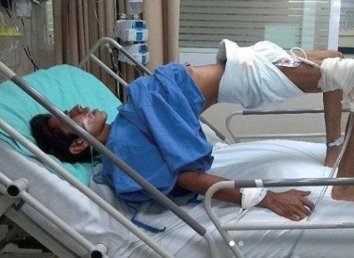
Parazitické / cizopasné patogenní bakterie
Druhému organismu škodí, způsobují nemoci bakteriální infekce;
Mléčné bakterie na zubech – živí se cukrem, tvoří kyselinu, která narušuje zubní sklovinu
Angína, Zápal plic, Tetanus, Salmonela /průjem/, Borelióza /klíště/, Tuberkulóza, Cholera, Mor …

Slide 11
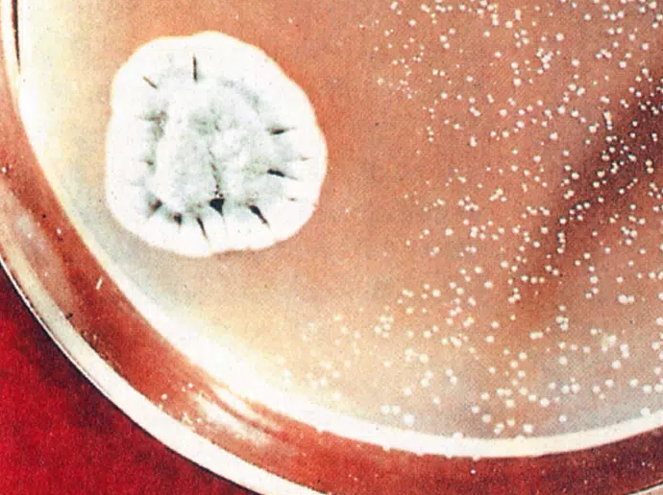
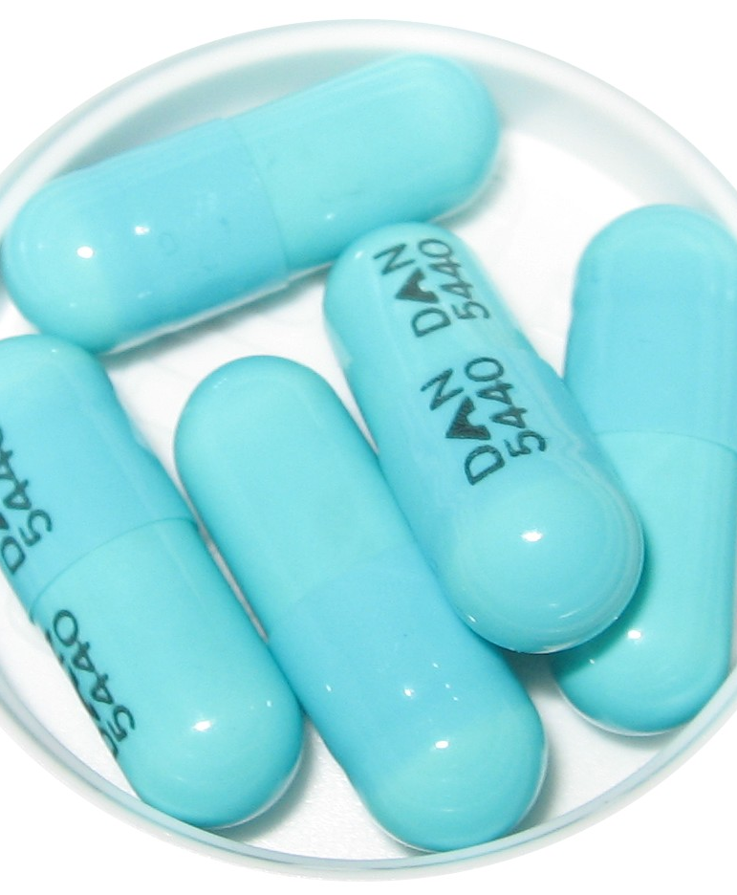
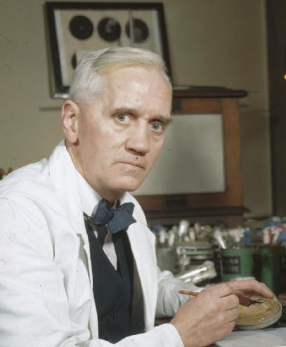
Antibiotika
Antibiotika jsou lék usmrcující mikroorganismy především baktérie;
Bakteriální onemocnění – léčíme antibiotiky nebo předcházíme očkováním.
Objev působení plísní proti bakteriím 1928 Alexander Fleming (1945 Nobelova cena);
První skutečný lék Penicilin až v roce 1940.

Slide 12
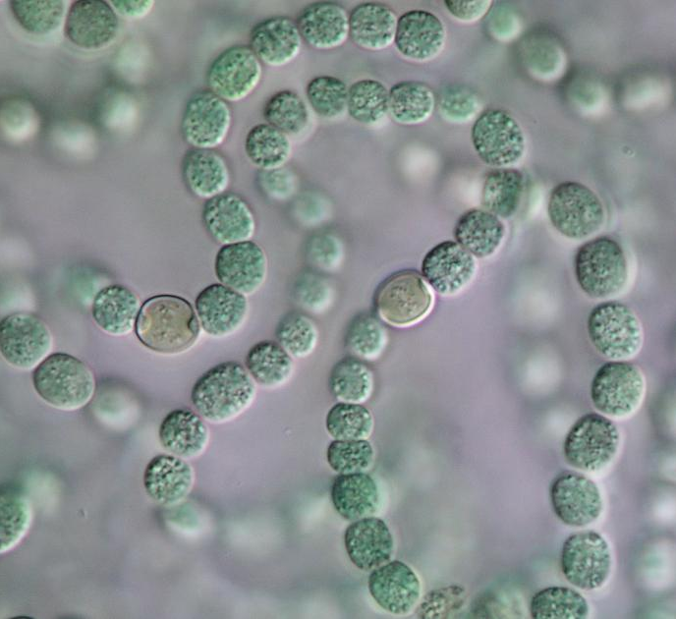
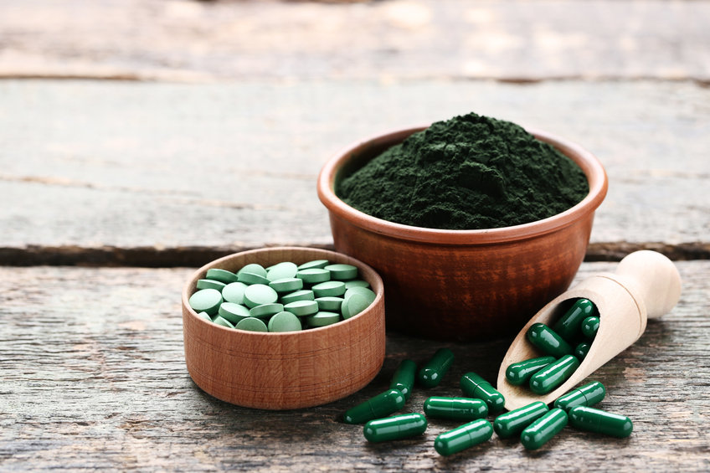
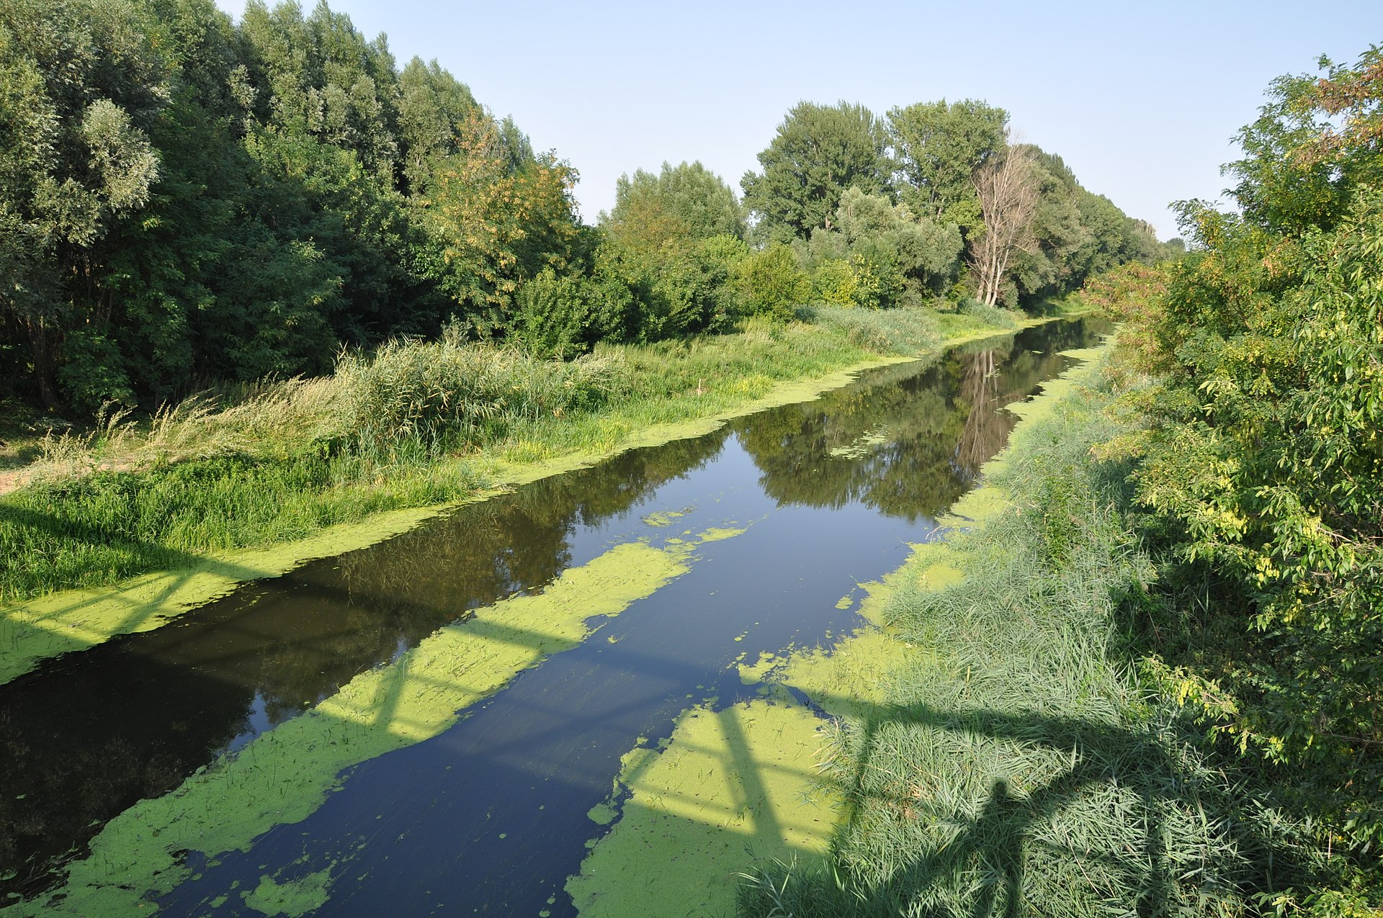
Sinice
Druh bakterií schopných fotosyntézy;
Výskyt ve vodním prostředí, půda, pouště a polární prostředí;
Vytvářejí často shluky, kolonie, modrozeleně zbarvené;
Zdroj vitamínů, proteinů, léčiva zažívacích potíží …
„vodní květ“

